Slide 1







UBND QUẬN DƯƠNG KINH
TRƯỜNG TIỂU HỌC ANH DŨNG
KHOA HỌC LỚP 5 TUẦN 4

Slide 2



Slide 4


Slide 5



Theo em, con quạ có thể uống nước được không? Vì sao?
Con quạ uống được nước vì khi thả những viên sỏi vào bình thì nước trong bình sẽ dâng lên.

Slide 6


Thiết kế: Hương Thảo – Zalo 0972115126. Các nick khác đều là giả mạo
Notes:
Đặc điểm của viên sỏi ở trạng thái rắn đã giúp quá trình uống nước của quạ được thuận lợi, chúng ta sẽ tìm hiểu đặc điểm này ở bài Bài 4 – Đặc điểm của chất ở trạng thái rắn, lỏng, khí. Sự biến đổi trạng thái của chất – Tiết 1.

Slide 7

– Nêu được ở mức độ đơn giản một số đặc điểm của chất ở trạng thái rắn, lỏng, khí.
– Trình bày được ví dụ về biến đổi trạng thái của chất.

Slide 8


Slide 9


1. ĐẶC ĐIỂM CỦA CHẤT Ở TRẠNG THÁI RẮN, LỎNG, KHÍ

Slide 10

Sắp xếp các chất: muối ăn, hơi nước, nhôm, ni-tơ (nitrogen), nước uống, dầu ăn, giấm ăn, ô-xi (oxygen), thuỷ tinh (ở nhiệt độ bình thường) vào vị trí thích hợp theo bảng gợi ý dưới đây.
Trạng thái rắn | Trạng thái lỏng | Trạng thái khí
? | ? | ?

Slide 11



GV mời đại diện 2 nhóm tham gia trò chơi, các nhóm còn lại làm trọng tài. GV chia bảng lớp thành 2 phần.
Mỗi đội chơi cử đại diện 2 bạn lên bảng luận phiên viết các tên chất vào các cột tương ứng.
Đội nào xong trước có nhiều kết quả đúng là đội thắng cuộc.

Slide 12
Trạng thái rắn | Trạng thái lỏng | Trạng thái khí
Muối ăn, nhôm, thủy tinh
Nước uống, dầu ăn, giấm ăn
Hơi nước,
ô – xi, ni – tơ

Slide 13

Lấy thêm ví dụ về các chất ở mỗi trạng thái

Slide 14
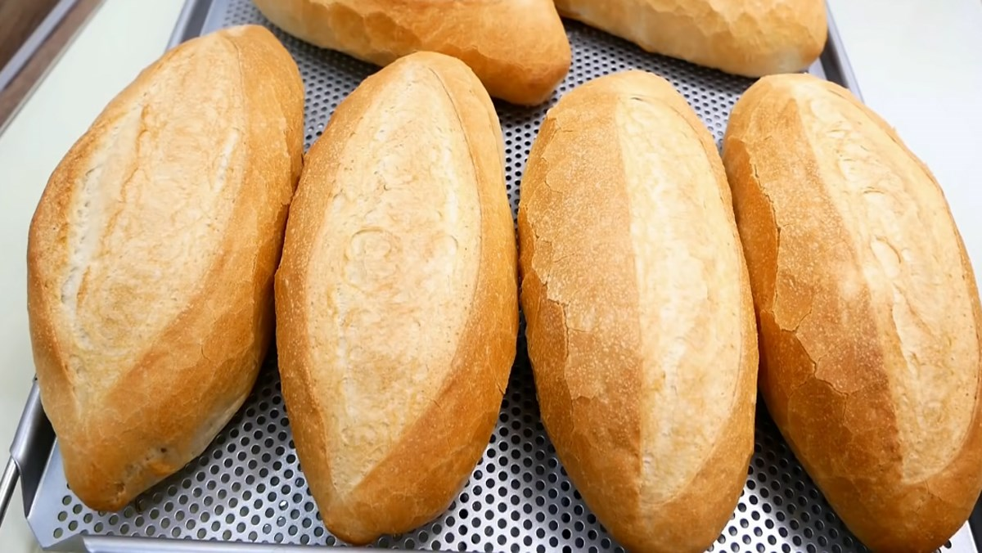
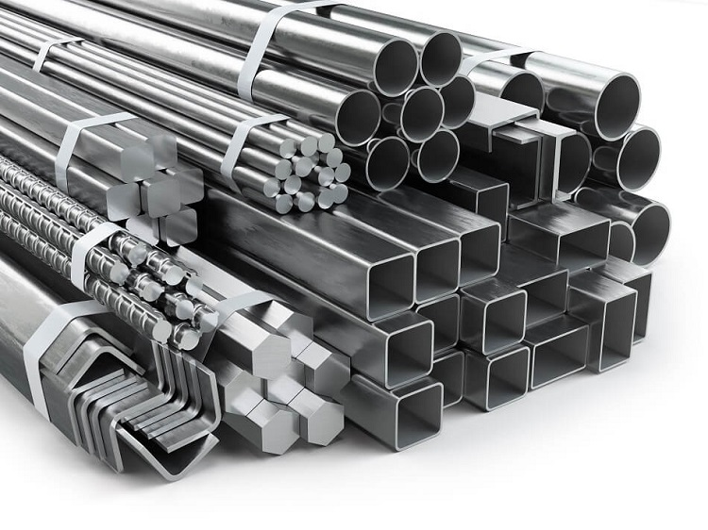

Trạng thái rắn: Bánh mì, sắt, cốc,...
Bánh mì
Sắt

Slide 15
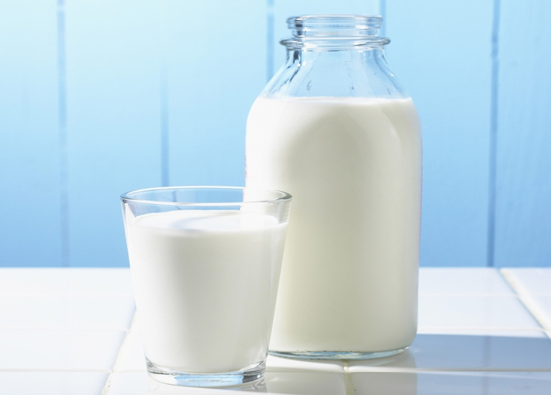

Trạng thái lỏng: Sữa, xăng, coca,...
Sữa
Xăng

Slide 16
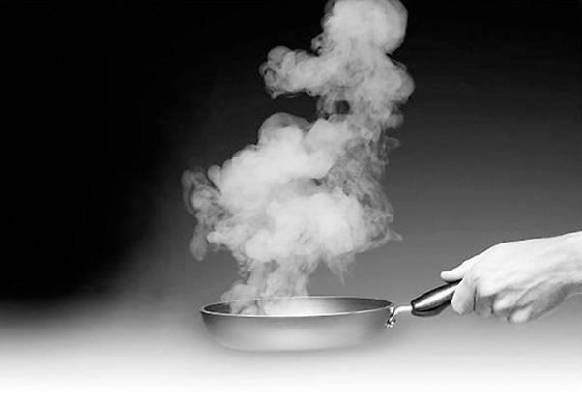
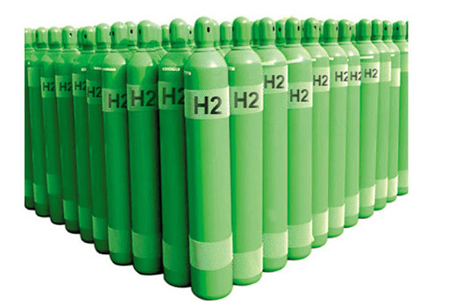
Trạng thái khí: Khói, hi-đờ-rô,...
Khói
hi-đờ-rô

Slide 17


Chất tồn tại ở ba trạng thái: rắn, lỏng và khí.

Slide 18
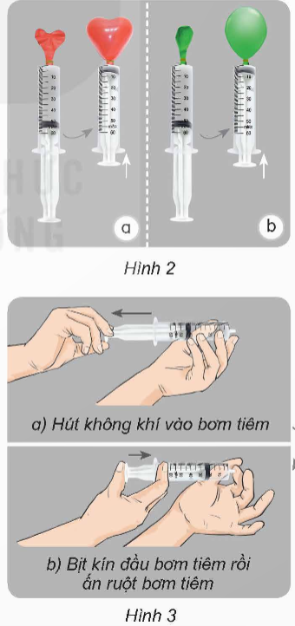
Nhóm 1 và nhóm 4:
+ Quan sát phần không khí trong bơm tiêm và trong bóng bay ở hình 2 để trả lời câu hỏi: Chất ở trạng thái khí có hình dạng xác định hay có hình dạng của vật chứa nó?
+ Tiếp tục quan sát vị trí của ruột bơm tiêm ở hình 3 để trả lời câu hỏi: Chất ở trạng thái khí chiếm khoảng không gian xác định hay không xác định?

Slide 19
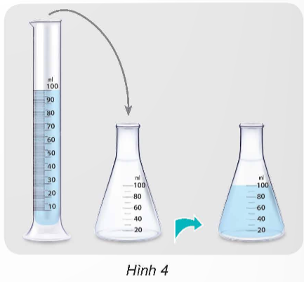
Nhóm 2 và nhóm 5:
+ Quan sát hình dạng của nước khi thay đổi vật chứa ở hình 4 để trả lời câu hỏi: Chất ở trạng thái lỏng có hình dạng xác định hay có hình dạng của vật chứa nó?
+ Tiếp tục quan sát để so sánh số mi-li-lít nước trong ống đong và bình tam giác ở hình 4 để trả lời câu hỏi: Chất ở trạng thái lỏng chiếm khoảng không gian xác định hay không xác định?

Slide 20
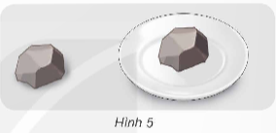
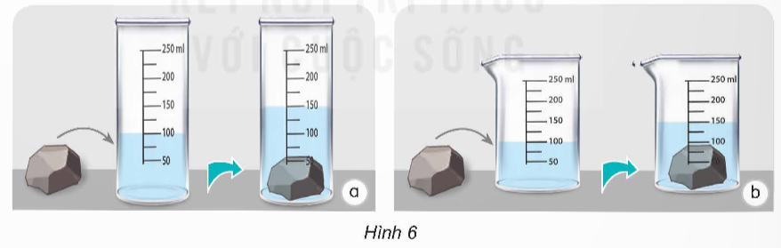
Nhóm 3 và nhóm 6:
+ Đọc thông tin, quan sát hình 5 để nhận xét đặc điểm về hình dạng của chất ở trạng thái rắn.
+ Tiếp tục quan sát mức nước trước và sau khi thả viên đá ở hình 6 và trả lời câu hỏi: Chất ở trạng thái rắn chiếm khoảng không gian xác định hay không xác định?

Slide 21
Hoàn thành bảng
Trạng thái | Hình dạng | Chiếm khoảng không gian
Khí

Slide 22

Trạng thái | Hình dạng | Chiếm khoảng không gian
Khí | Không xác định và có hình dạng của vật chứa | Không xác định
Lỏng |  | Xác định
Rắn | Xác định | Xác định

Slide 23


Slide 24
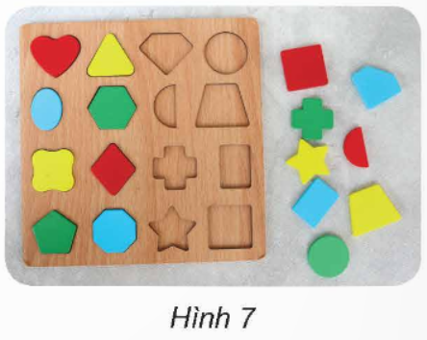
Người ta đã vận dụng đặc điểm nào của chất ở trạng thái rắn trong trò chơi xếp hình ở hình 7?
Người ta đã vận dụng đặc điểm chất rắn có hình dạng xác định trong trò chơi xếp gỗ.

Slide 25
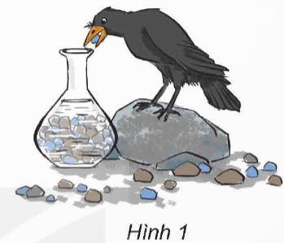
Con quạ trong hoạt động mở đầu đã làm gì để nước dâng lên trong bình? Lượng nước dâng lên thể hiện rõ đặc điểm nào của chất ở trạng thái rắn?
Để mực nước trong bình dâng lên, con quạ đã gắp sỏi cho vào bình chứa nước. Lượng nước dâng lên thể hiện rõ chất ở trạng thái rắn chiếm khoảng không gian xác định.

Slide 26
Trong cuộc sống có rất nhiều tình huống cần dựa vào đặc điểm của chất để giải quyết vấn đề.

Slide 27


Ôn lại bài đã học
Chuẩn bị bài mới:

Slide 28


